Slide 1
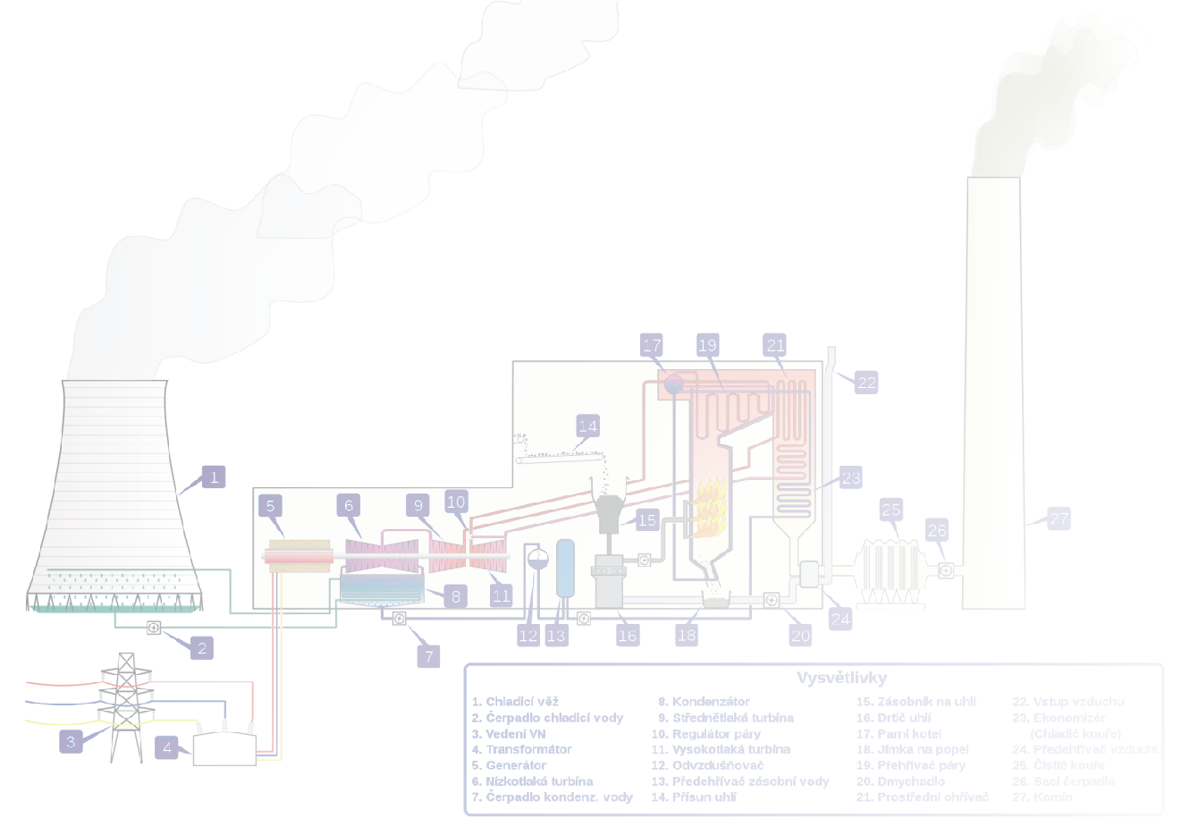
ESZS
Přednáška č.3
Stanovení maximální účinnosti TE (TO)

Slide 2
Přednáška č.3
  Jakou maximální účinnosti může dosáhnout TE?
  Co rozhoduje o účinnosti TE?
  Carnotův oběh – termodynamické omezení TE- TO.

Slide 3
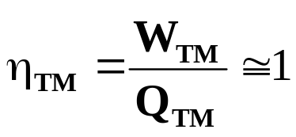
Energetické hodnocení TE
ELEKTRÁRNA
QPZ
Q_{TZ}=Q_{TM}
W_{TM}=W_{GEN}
W_{E}
Tepelný
zdroj
Tepelný
motor
elektrický
generátor
ZTRÁTY TZ – Q_{Z,TZ}
ZTRÁTY TM – P_{Z,TM}
ZTRÁTY GEN – P_{Z,GEN}
Takovéto schéma by platilo pokud by šlo plně transformovat teplo Q_{TM} na technickou práci.
Muselo by ideálně platit:

Slide 4
Transformace tepla na W_{TM}
Q_{PZ}=Q_{P}
W_{TM}
Tepelný
zdroj
Tepelný
motor
Teplá
lázeň
Q_{O}
Studená
lázeň
Teplo lze transformovat pouze na rozdílu teplot teplé a studené lázně.
Zisk práce lze získat jen neustále se opakujícím procesem pracovní látky do které se přivádí Q_{P} a odvádí teplo Q_{O} – TO.
Stedená lázeň je představována vnějším okolím

Slide 5
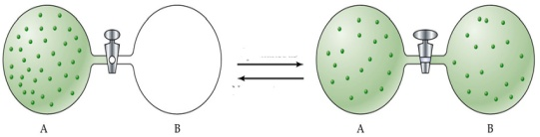
Určení účinnosti transformace tepla Q_{P} na W_{TM}
Nelze provést pomocí zákona zachování energie = I. TZ
Veškeré jiné energetické formy lze bezezbytku přeměnit na teplo, ale obráceně to nejde.
Musíme najít míru (schopnost) transformace tepla = II. TZ
  Mírou transformovatelnosti je entropie systému s [J/kg*K]
V adiabaticky izolované soustavě (s okolím si nevyměňuje teplo, ale může konat práci) roste entropie tak dlouho, dokud se soustava nedostane do rovnováhy.
T = konst
V₁, p₁
V₂, p₂
S_{S2}
S_{V}
S_{S1}
S₀
W = Q_{rev}´

Slide 6
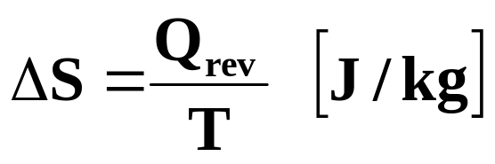
Entropie systému
umožňuje předpovídat průběh dějů
je mírou neuspořádanosti systému
  změna entropie (Δ S) při vratném izotermickém ději je rovna teplu (Q_{rev}), které systém přijal, dělenému teplotou (T), při níž děj probíhá
(odvozeno z řec. éntrépein = obraceti)
Abychom dostali systém zpět do původního stavu musíme z okolí do systému přivést teplo Q_{rev}

Slide 7
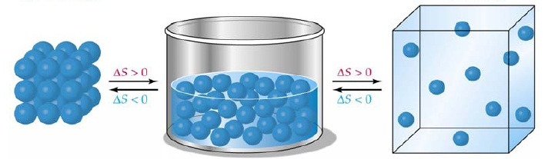
Entropie vesmírů narůstá
ΔS_{V}= ΔS_{S}+ ΔS_{O}
ΔS_{V} > 0 – spontánní proces (nevratný)
ΔS_{V} < 0 – spontánní proces reversibilní (vratný, Q_{rev} = 0 )
ΔS_{V} = 0 – rovnováha
méně pravděpodobný
více pravděpodobný
tuhé
kapalné
plynné

Slide 8
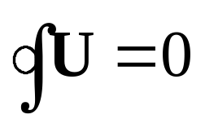
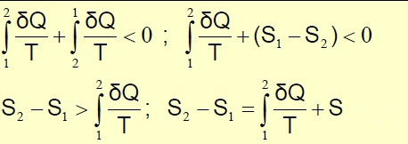
Entropie kruhového procesu
Látka se oběhnutí kruhového procesu dostane do původního stavu
Systém však může v některých fázích kruhového děje přijímat z okolí teplo (+Q₁ = Q_{P}) a
v jiných fázích teplo odevzdávat okolí (-Q2 = Q_{O} = ). Celkové přijaté teplo je potom Q = Q₁ - Q₂ a
užitím II. zákona termodynamiky dostaneme:
δW = -δQ
Celková práce, kterou soustava během jednoho cyklu vykoná, se tedy rovná Q = Q₁ - Q₂.
Soustava během kruhového děje přijímá od okolí teplo a vykonávat pak ekvivalentní práci
¨Pro kruhový oběh s nevratnou změnou 1-2 a vratnou změnou 2-1:
T
vratná změna
2
gen
nevratná změna
1
reálné procesy – s_{gen} > 0
reversibilní – s_{gen} = 0
nerealizovatelné - s_{gen} < 0
s

Slide 9
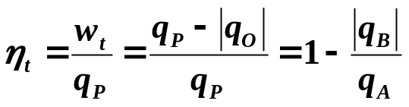
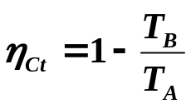
Carnotův oběh - TO
T
p
2
3
2
T_{A}
3
q_{P}
1
1
T_{B}
4
4
q_{O}
v
s
Izotermický přívod tepla
Adiabatická expanze
Izotermická expanze
Adiabatická komprese
Izotermická komprese
Carnotův cyklus:
Izotermický odvod tepla

Slide 10
Uzavřený vs. Otevřený TO – potřebná energetická zařízení
T₃=T_{MAX}= T_{A}
3
3
W_{t}
Q_{P}
W_{t}
Q_{P}
Tepelný
zdroj
Tepelný
motor
Tepelný
zdroj
Tepelný
motor
2
2
4
4
Q_{O}
1
1
Q_{O}
T₁~T₄=T_{O}= T_{B}
T₁=T₄=T_{O}= T_{b}
Oběhové čerpadlo -
adiabatická komprese

Slide 11
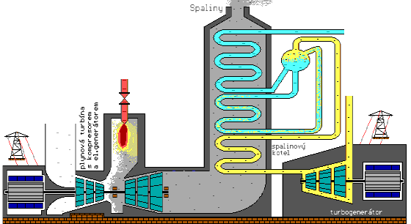
Adiabatická komprese - kompresor
T_{1,} p₁
Q_{P}
p₁÷p₄
T₃
p₂÷p₃
W_{t}
Q_{O}

Slide 12
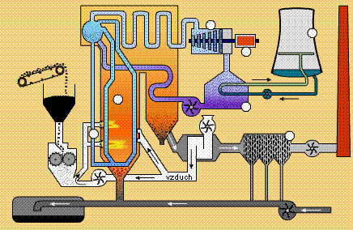
Adiabatická komprese – oběhové (napájecí čerpadlo)
Q_{O}
T₃
W_{t}
T_{1,} p₄
p₁
p₂÷ p₃
Q_{P}

Slide 13
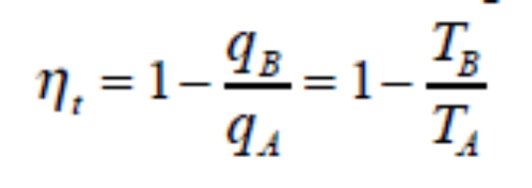
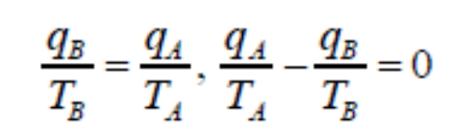

II.TZ
Jestliže teplo přivedené budeme značit kladna a teplo odvedené záporně:
Toto je kritérium vratnosti TO. Při vratném je to nula, při nevratném není. Klesá v systému možnost provedení (pravděpodobnost) další změny (izolované soustavy), a tato veličina byla nazvána

Slide 14

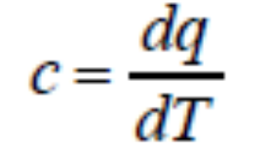
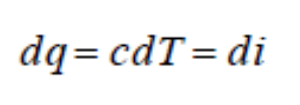
II. TZ
Výraz nám pak umožňuje rozdělit TO na jednotlivé změny stavu při konstantních teplotách (izotermické).
Lze pak zapsat II. TZ ve tvaru:
Pracovní látky mají rùzné schopnosti sdílet teplo. Množství tepla které pijme látka k ohřátí z teploty 1 na 2 je její měrné teplo.
Tj. množství tepla potřebného k ohřátí 1 kg látky o příslušný teplotní rozdíl závisí na její tepelné kapacitě (měrném teple).
Pak lze pro sdělené teplo psát:

Slide 15
Výpočet účinnosti
Podle uvedených vztahů lze spočítat TO. TO se znázorňují v třech základních diagramech:
· p-v
· T-s
· i-s
Přičemž z p-v diagramu můžeme zjistit zisk technické práce (součet prací mezi jednotlivým změnami TO).
V T-s, a i-s, lze zjistit přivedené a odvedené teplo (sdílené) v TO a tím i technickou práci.
V T-s jsou jednotlivé tepla plochy a v i-s úsečky. V případě kdy pracovní látkou je ideální plyn (konstantní měrné teplo), lze použít přímo výpočet prostřednictvím stavové rovnice pro ideální plyny.
U parních oběhů nelze přímo počítat se stavovou rovnicí dané látky (není konstantní měrné teplo při přívodu a odvodu tepla).

Slide 16
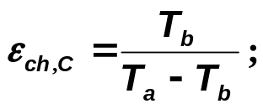
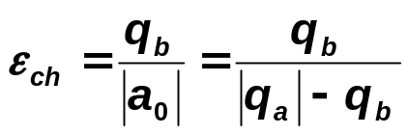
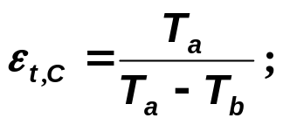
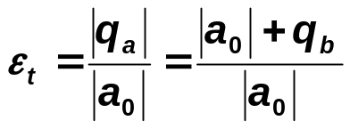
Levotočivé TO
T
p
3
2
3
T_{A}
2
4
4
T_{B}
1
1
v
s
Izotermická komprese
Izotermická expanze
Adiabatická komprese
Adiabatická expanze
3
2
Obrácený Carnotův cyklus:
Expanze
4
Komprese
1

Slide 17
Ideální pracovní látka TO - ideální plyn
    rozměry molekul jsou ve srovnání se střední vzdáleností molekul zanedbatelně malé
    molekuly na sebe navzájem nepůsobí přitažlivými ani odpudivými silami
    vzájemné srážky molekul a srážky molekul s hranicí systému jsou dokonale pružné
    skutečné plyny se svými vlastnostmi přibližují k vlastnostem ideálního plynu, mají-li dostatečně vysokou teplotu a nízký tlak
    zanedbání vzájemného působení mezi molekulami ideálního plynu znamená, že celková potenciální energie je nulová proto vnitřní energie ideálního plynu je rovna celkové kinetické energii soustavy molekul tohoto plynu
    molekuly ideálního plynu konají translační a víceatomové molekuly i rotační a kmitavý pohyb

Slide 18
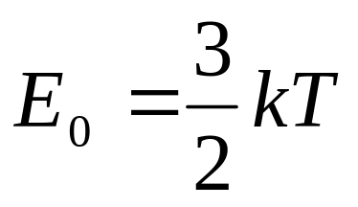

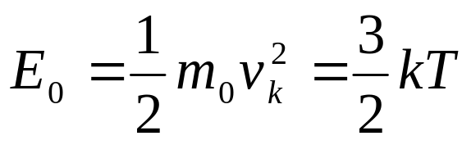
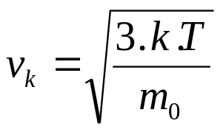
Energetická stavová rovnice ideální pracovní látky
Kinetická energie jedné molekuly plynu je závislá na teplotě podle vztahu
V tomto vztahu se objevuje konstanta k jedná se o Boltzmannovu konstantu, její hodnota je:

Slide 19
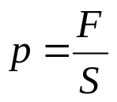
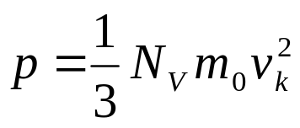
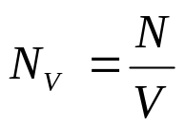

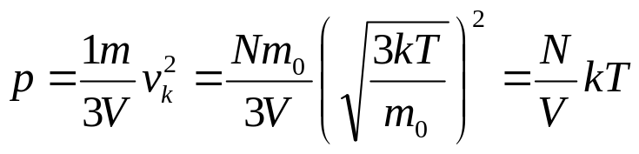
Energetická stavová rovnice ideální pracovní látky
Pro střední hodnotu tlaku platí.
je hustota molekul:
pV = NkT

Slide 20
Stavová rovnice pro ideální plyn
Plyn, který je v rovnovážném stavu, lze charakterizovat
stavovými veličinami: termodynamickou teplotou T, tlakem p,
objemem V a počtem částic N (popř. látkovým množstvím n,
hustou plynu ρ, hmotností plynu m atd.)
Rovnice, která vyjadřuje vztahy mezi těmito veličinami se
nazývá stavová rovnice.

Slide 21
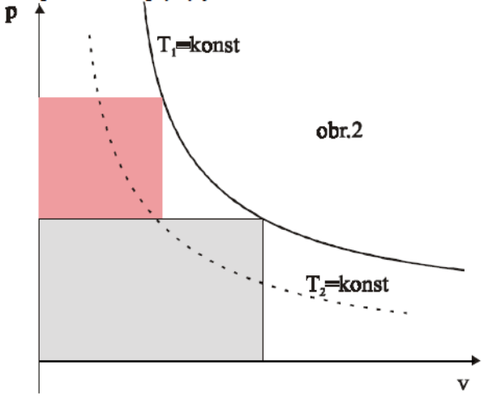
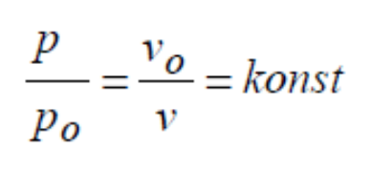
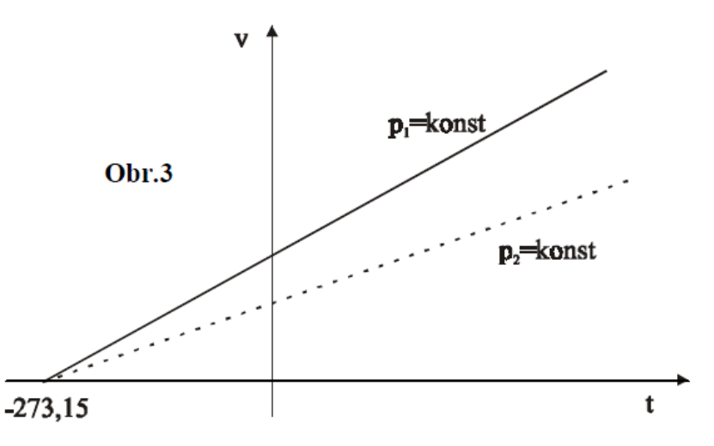

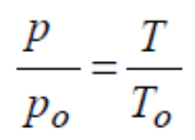
Odvození stavové rovnice pro ideální plyn
Zákon Boyle-Marriotův
Gay-Lussacův a Charlesův

Slide 22

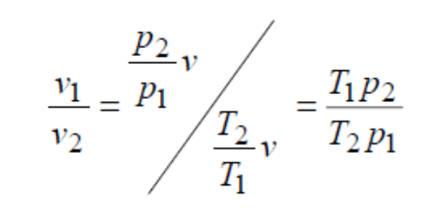


Odvození stavové rovnice ideálního plynu
Provedeme změnu stavu ideálního plynu ze stavu 1 do stavu 2.
  Nejdříve budeme měnit tlak z p₁ na p₂ při konstantní teplotě (Boyleův zákon)
po dosažení tlaku p₂ = konst. budeme měnit objem z teploty T₁ na T₂ (Gay-Lussacův zákon)

Slide 23
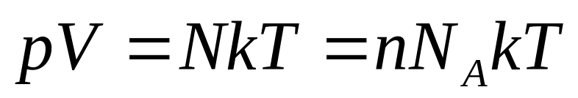
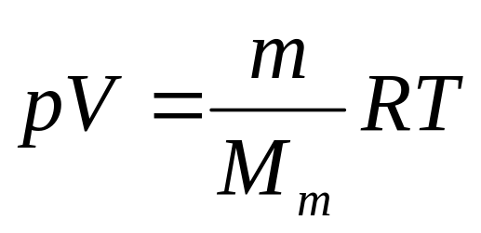
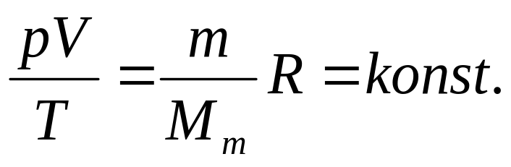
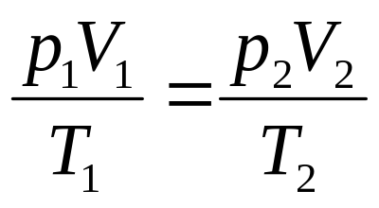
Stavová rovnice
pV = nRT
kde N_{A}k = R
R je molární plynová konstanta
R = 8,31J.K⁻¹mol⁻¹
Při stavové změně ideálního plynu stále hmotnosti je

Slide 24
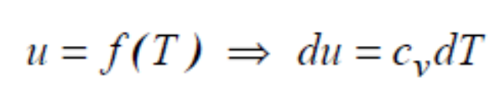
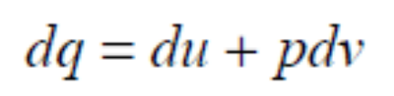
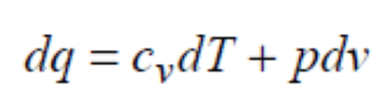
Odvození rovnice adiabaty
Ideální přeměna tepelné energie na technickou práci (bezeztrátová) probíhá adiabaticky.
Vnitřní tepelná energie látky nezávisí na jejím objemu, ale pouze na teplotě (Gay-Lussac,Jouleův zákon):
Pokud budeme přivádět teplo při konstantním objemu, bude se vnitřní energie u dané pracovní látky zvyšovat v závislosti na její měrném teplu při konstantním objemu.
První termodynamický zákon:

Slide 25
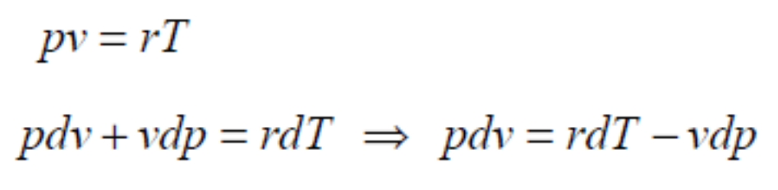

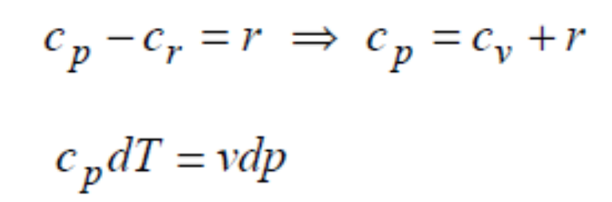
Odvození rovnice adiabaty
Provedeme derivaci stavové rovnice:
dosazením do prvního termodynamického zákona:
při uvažování adiabatické změny stavu (dq = 0, bez přívodu tepla):

Slide 26
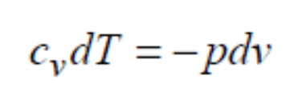

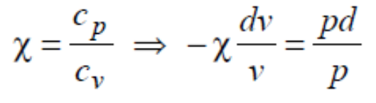
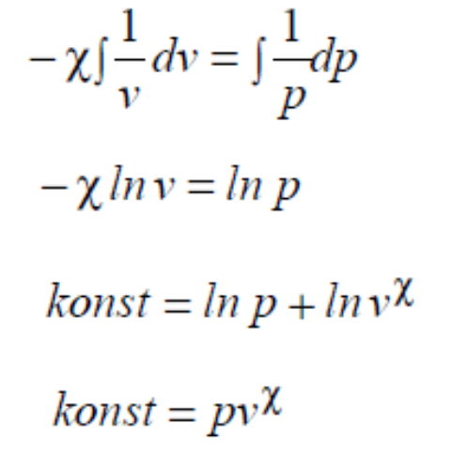
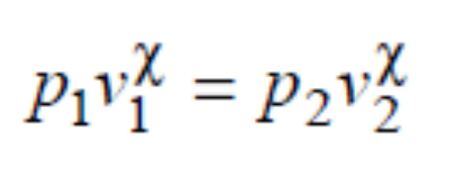
Odvození rovnice adiabaty
Z 1.TZ si vyjádříme:
Podělením rovnic dostaneme:
Pisonova konstanta:
Provedeme integraci rovnice:

Slide 27
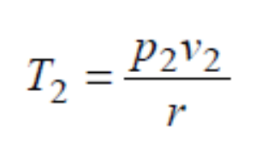

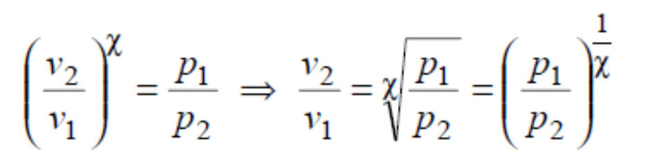
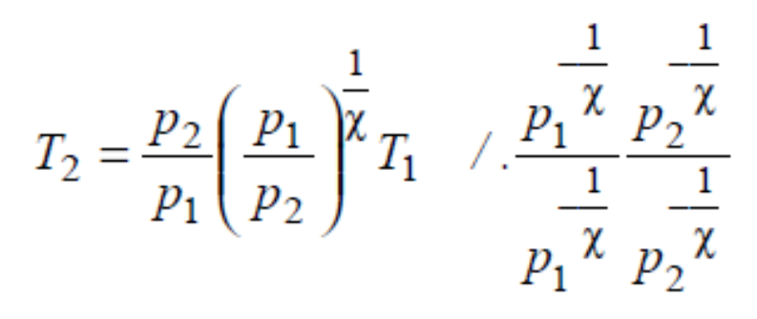
Stanovení teploty po adiabatické změně
Teplota po změně:
Dosazení plynové konstanty ze stavové rovnice ve stavu 1:
Z rovnice pro adiabatu si vyjádříme poměr v2/v1:
Dosadíme do rovnice pro T2:

Slide 28
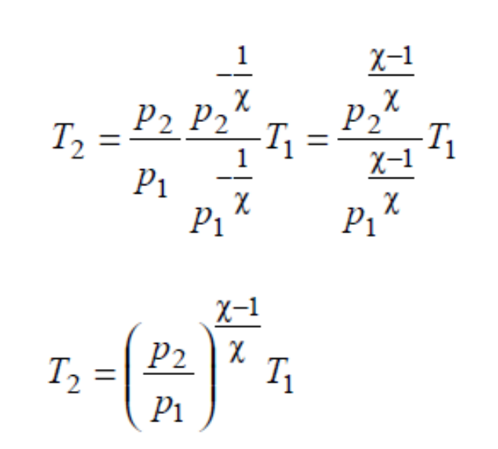
Stanovení teploty po adiabatické změně

